Slide 1

Mitgliederversammlung OV Herxheim
Schakeela/Andreas/Gerd · MV OV Hx · 10.12.2025

Slide 2

Tagesordnung
Begrüßung
Rückblick/politische Arbeit 2025 (Schakeela/Andreas/Gerd)
Ausblick 2026

Slide 3
Rückblick/politische Arbeit 2025

Slide 4


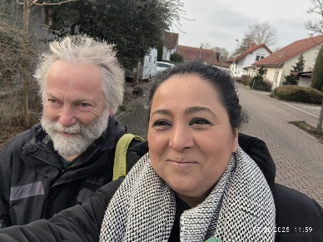
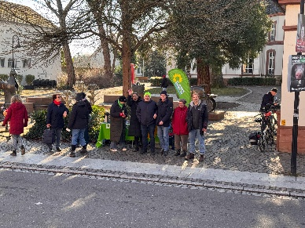
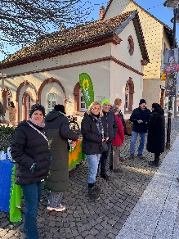
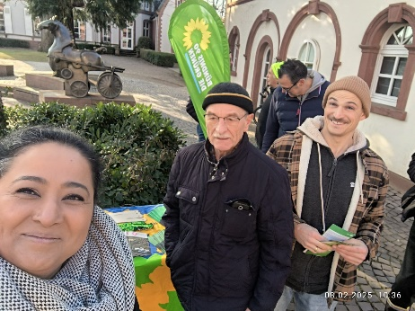
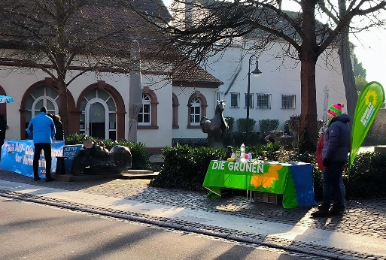
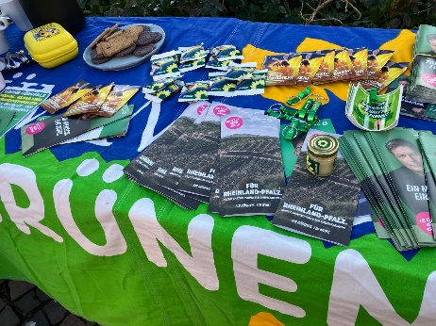
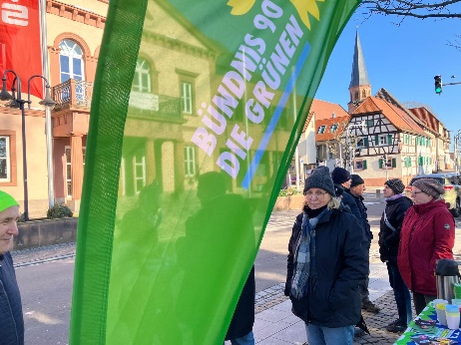
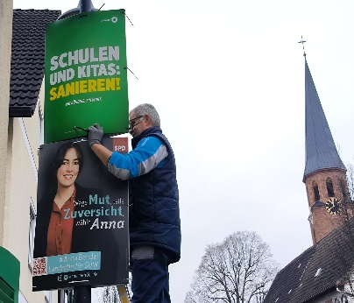
Durchführung Bundestagswahl - Wahlstände - Plakataktionen - Flyer-Verteilung - Haustürwahlkampf (HTW)

Slide 5
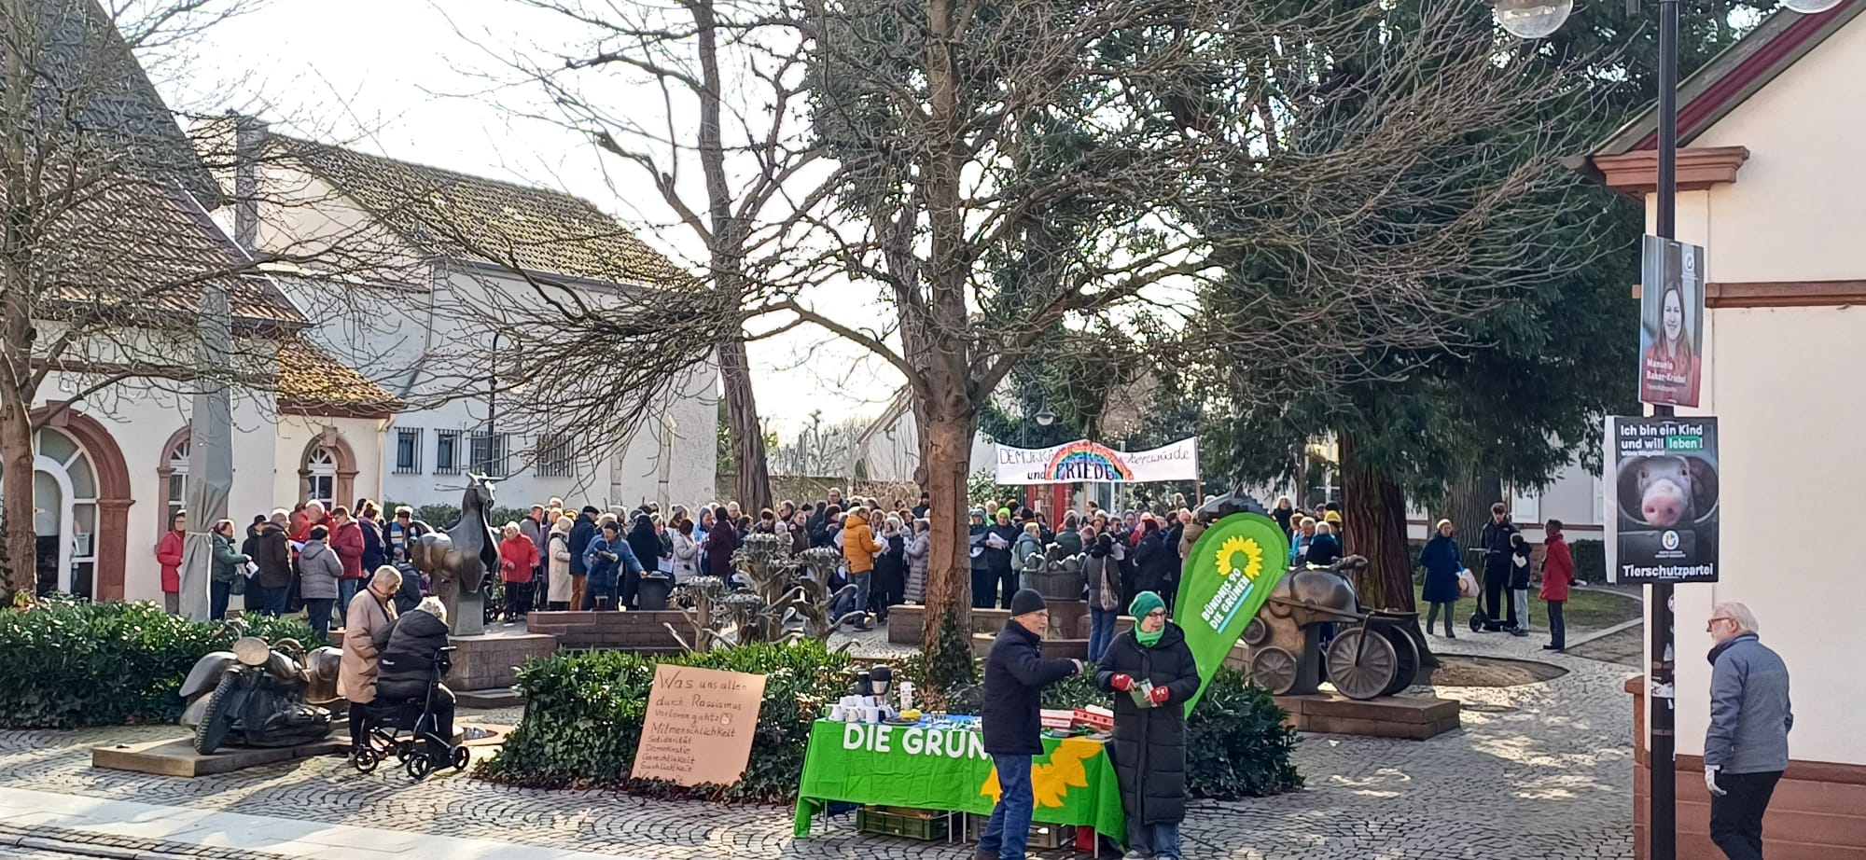
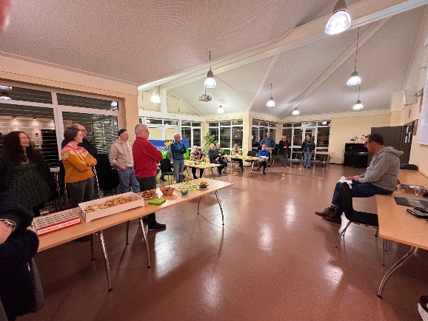
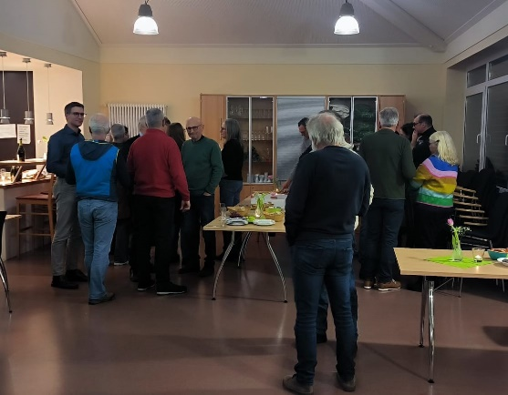
Neujahrs-Empfang am 22.1.2025
Singen für Demokratie am 15.2.2025
Mitgliederversammlungen, Konzept-Workshop
Stammtische

Slide 6
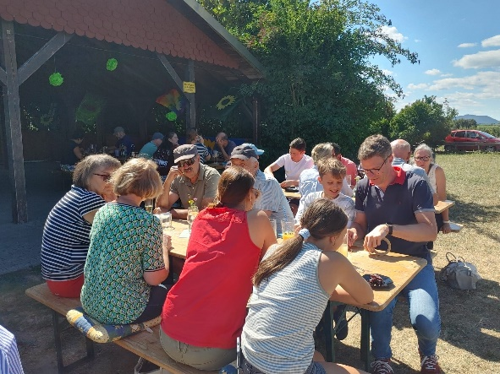
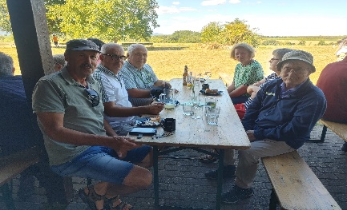
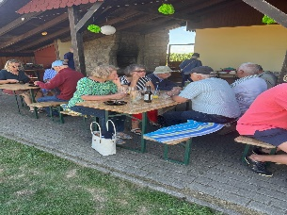
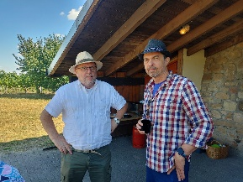
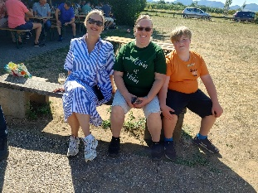
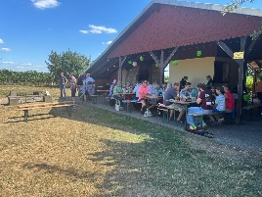
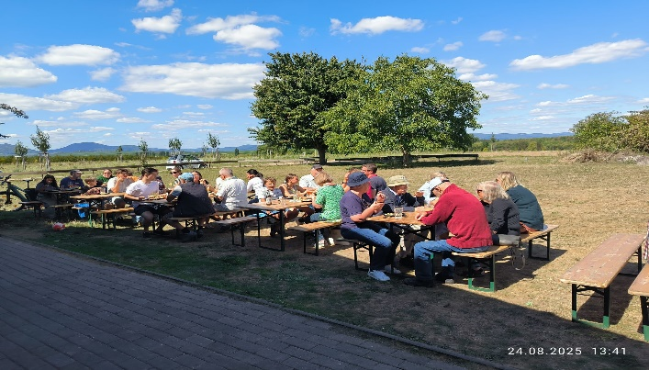
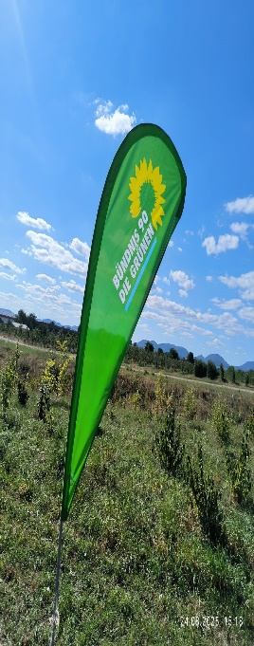
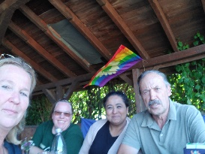
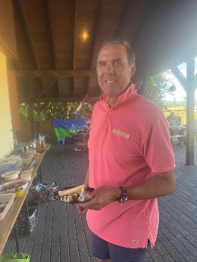
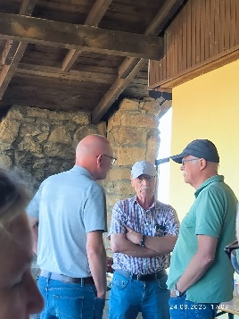
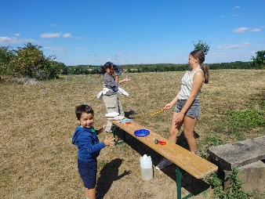
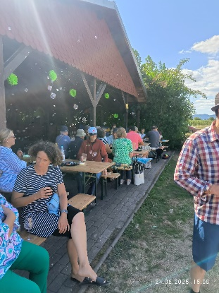
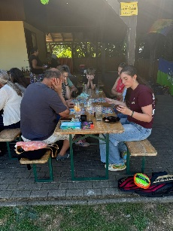
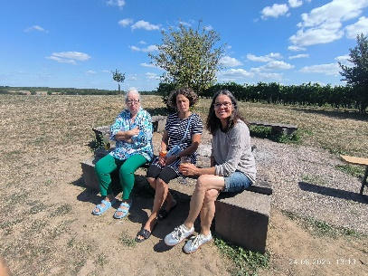
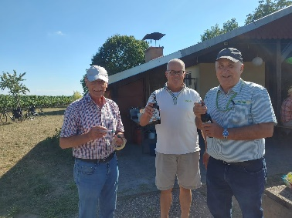
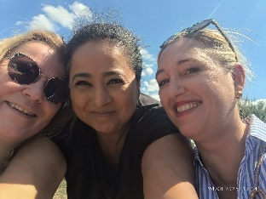
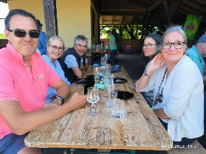
Grillfest am 24.8.2025

Slide 7
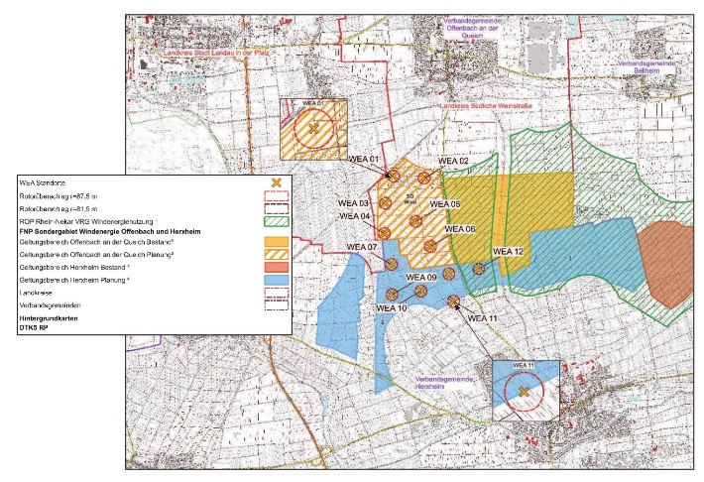
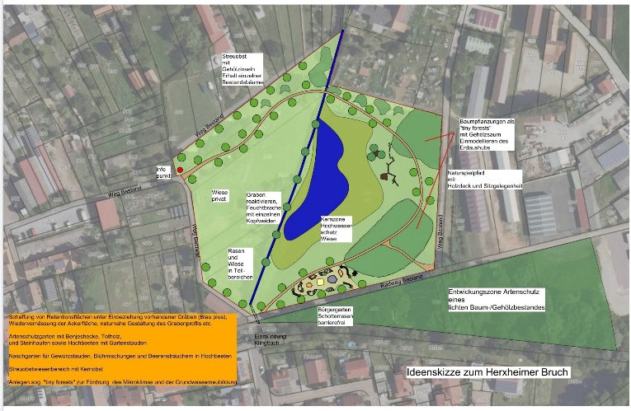
Orts-/Verbandsgemeinde Herxheim
Windenergieanlage Herxheim
Herxheimer Bruch

Slide 8
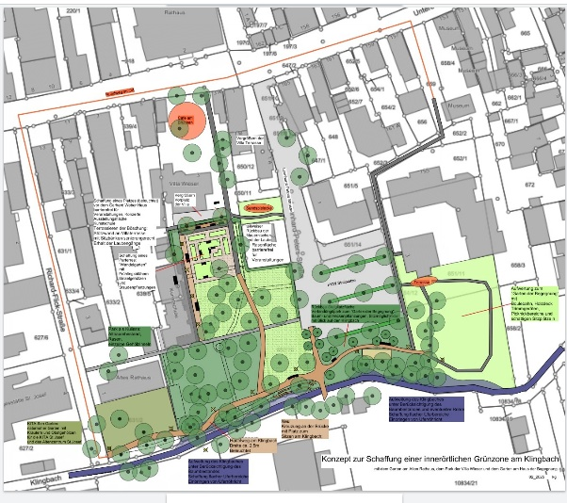
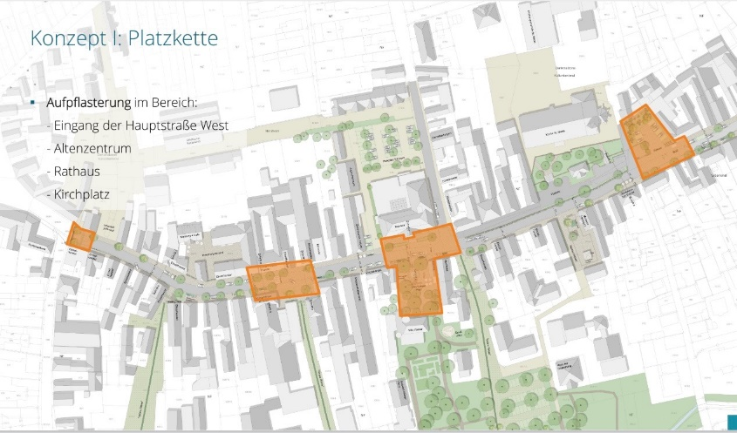
Orts-/Verbandsgemeinde Herxheim
Park Villa Wieser
Asphaltierung Radweg S/W
Umgestaltung Hauptstraße

Slide 9
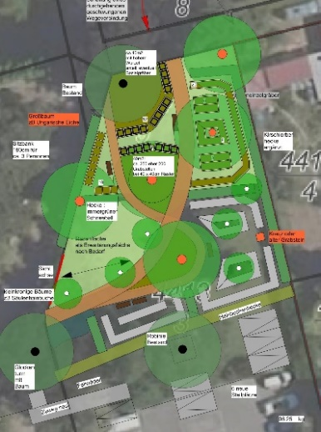
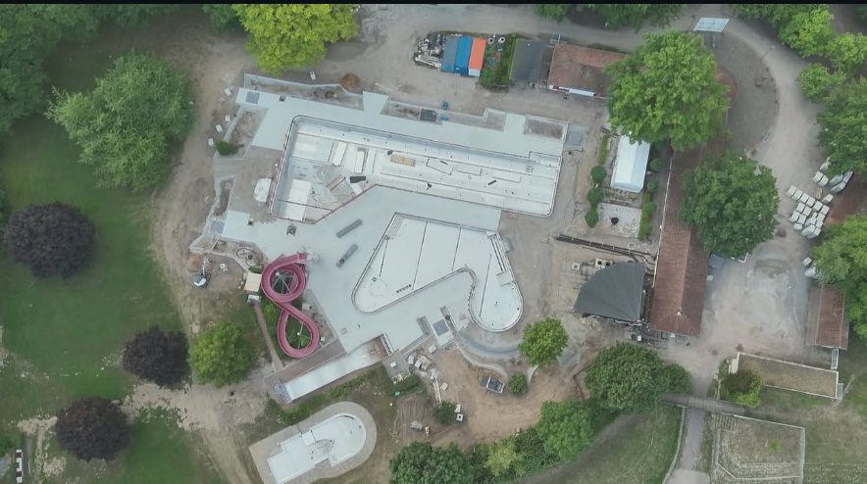
Orts-/Verbandsgemeinde Herxheim
Neues Grabfeld Friedhof
Schwimmbad Erneuerung

Slide 10
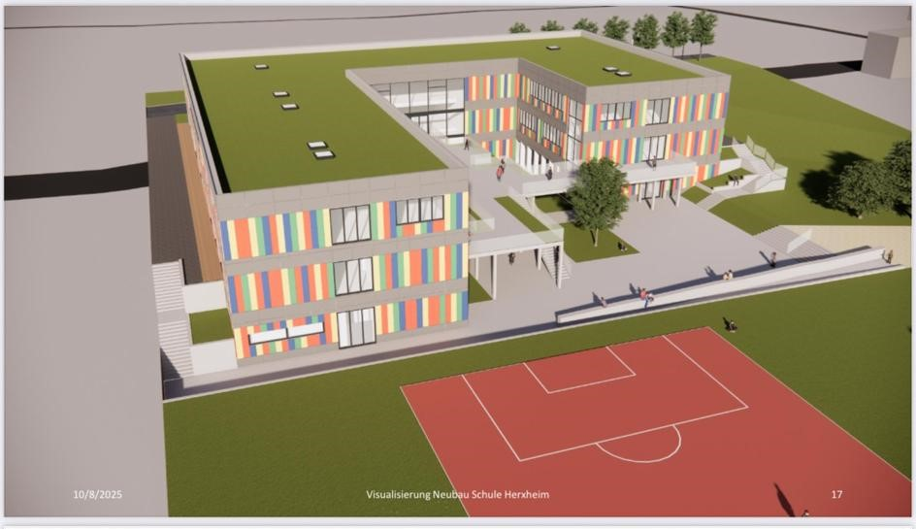
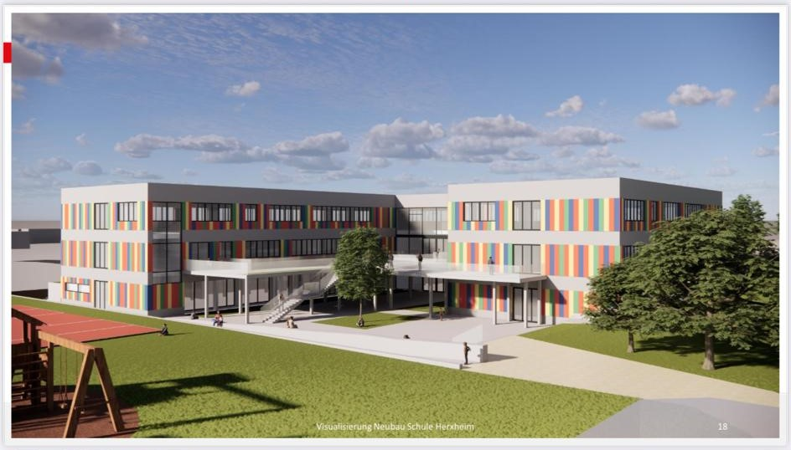
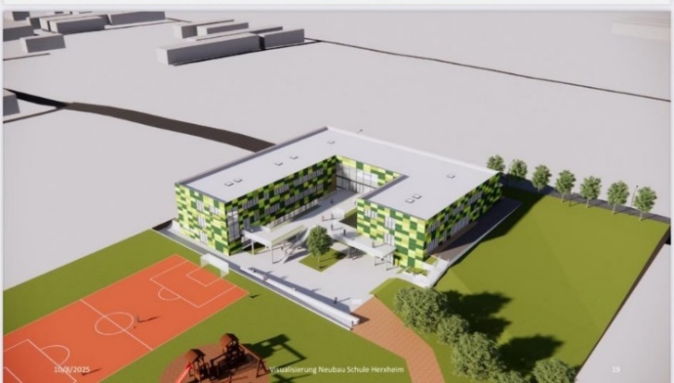
Orts-/Verbandsgemeinde Herxheim
Forstzweckverband VG Herxheim/Offenbach/Impflingen
Entwurf Neubau Laurentiusschule

Slide 11
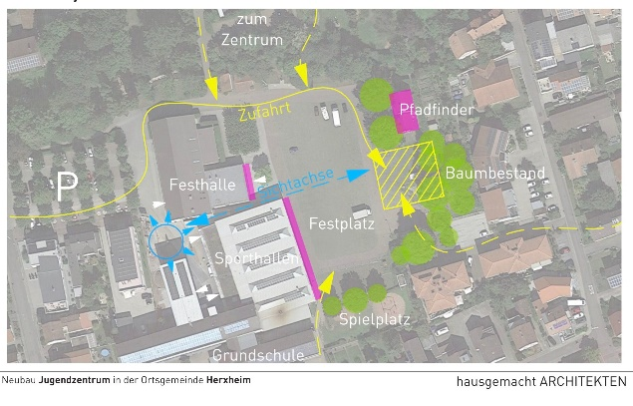
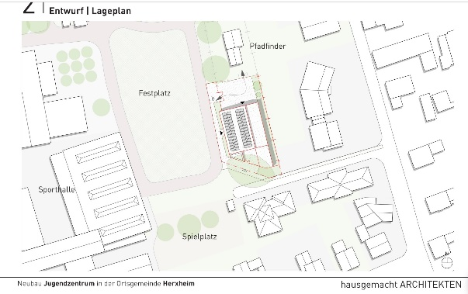
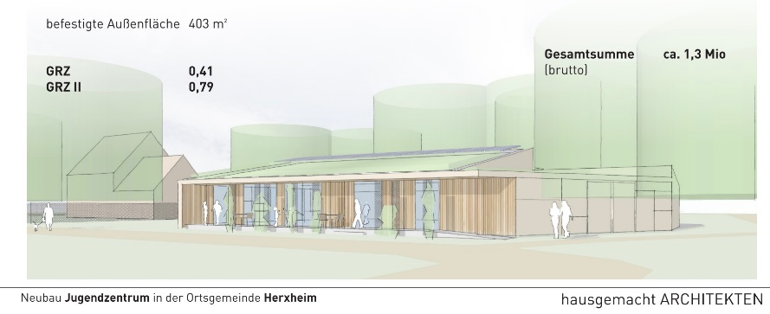
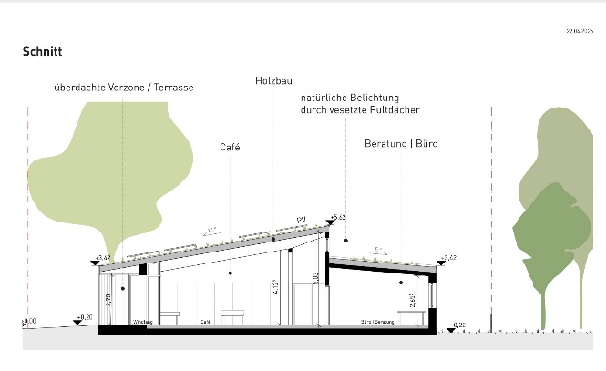
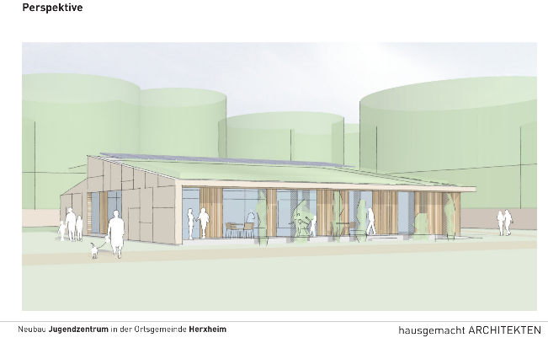
Orts-/Verbandsgemeinde Herxheim
Jugendzentrum

Slide 12
Ortsgemeinde Rohrbach
Gremienarbeit (Verkehrskonzept, Dorfplatz, Begrünung, Senioren-Beauftragte, etc.)
Fraktionssitzungen und Klausur im BfR
Öffentliche Versammlung “Grüne” Rohrbach am 26.3.2025
Ortsbegehung BfR Rohrbach am 5.4.2025
Lokales Treffen “Grüne” Rohrbach am 6.8.2025
Sondierungstreffen OG Rohrbach & OG Steinweiler am 7.10.2025
„Winzer-Problematik RLP“ am 16.10.2025 mit Lea Heidbreder im Weingut Lind
Verkehrsbegehung OGR Rohrbach am 25.10.2025

Slide 13
Ortsgemeinde Insheim
Tempo 30 – Bahnhofstr. (L 543) ganztägig
Arbeitskreis zum Parkraumkonzept
Zebrastreifen Grundschule
Zeppelinbrunnen mit Wasserversorgung
Schnellladesäulen am Bahnhof
JUWI Windpark Insheim
KiTa-Neubau
Standort der neu zu bauenden Grundschule

Slide 14
Ausblick 2026

Slide 15
Durchführung Landtags-Wahlkampf RLP
4 Mitgliederversammlungen (1 pro Quartal) → Wahl der Vorstands-Mitglieder/-Beisitzer
Infostände LTW am 28.02. / 07.03/ 14.03/ 22.03.
Stammtische
Sommerfest
Weihnachtsfeier
Aktionen

Slide 16

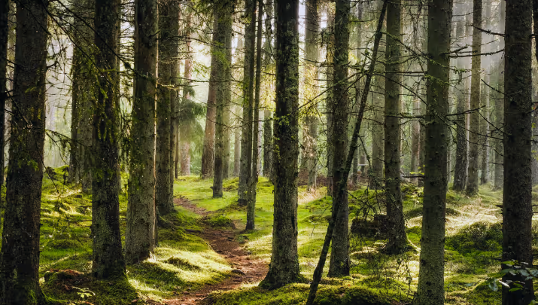
Fundus für Aktionen
Kidical Mass/ Sternfahrten mit ADFC
Infoveranstaltung zu Gebäudesanierung (Andrea Klein, OV Edenkoben)
Infoveranstaltung zu KI / Social Media (Thorsten Materna, OV Edenkoben)
Waldbegehung/ Spaziergänge mit NABU & BUND
Spiel und Spaß uff de Gass (Mitte Mai)
…

Slide 17
Dankeschön!
schakeela.stark@gruene-herxheim.de
andreas.fladung@gruene-rohrbach-pfalz.de g.mueller-herxheim@t-online.de

